Slide 1

ПОРТФОЛИО
НА
II ра ДЕТСКА ЯСЛА

Slide 2

ДА СЕ ЗАПОЗНАЕМ
Ние сме най- малките възпитаници от II ра Детска ясла на ДГ“Здравец”, гр. Пазарджик .
В нашата група има 30 деца на възраст между 2 и 3 години- 16 момчета и 15 момичета.
Грижите за нас се поемат от квалифицирани медицински сестри: М. Попова и М.Чолакова
и помощник-възпитателките- леля Ани и леля Гери .

Slide 3
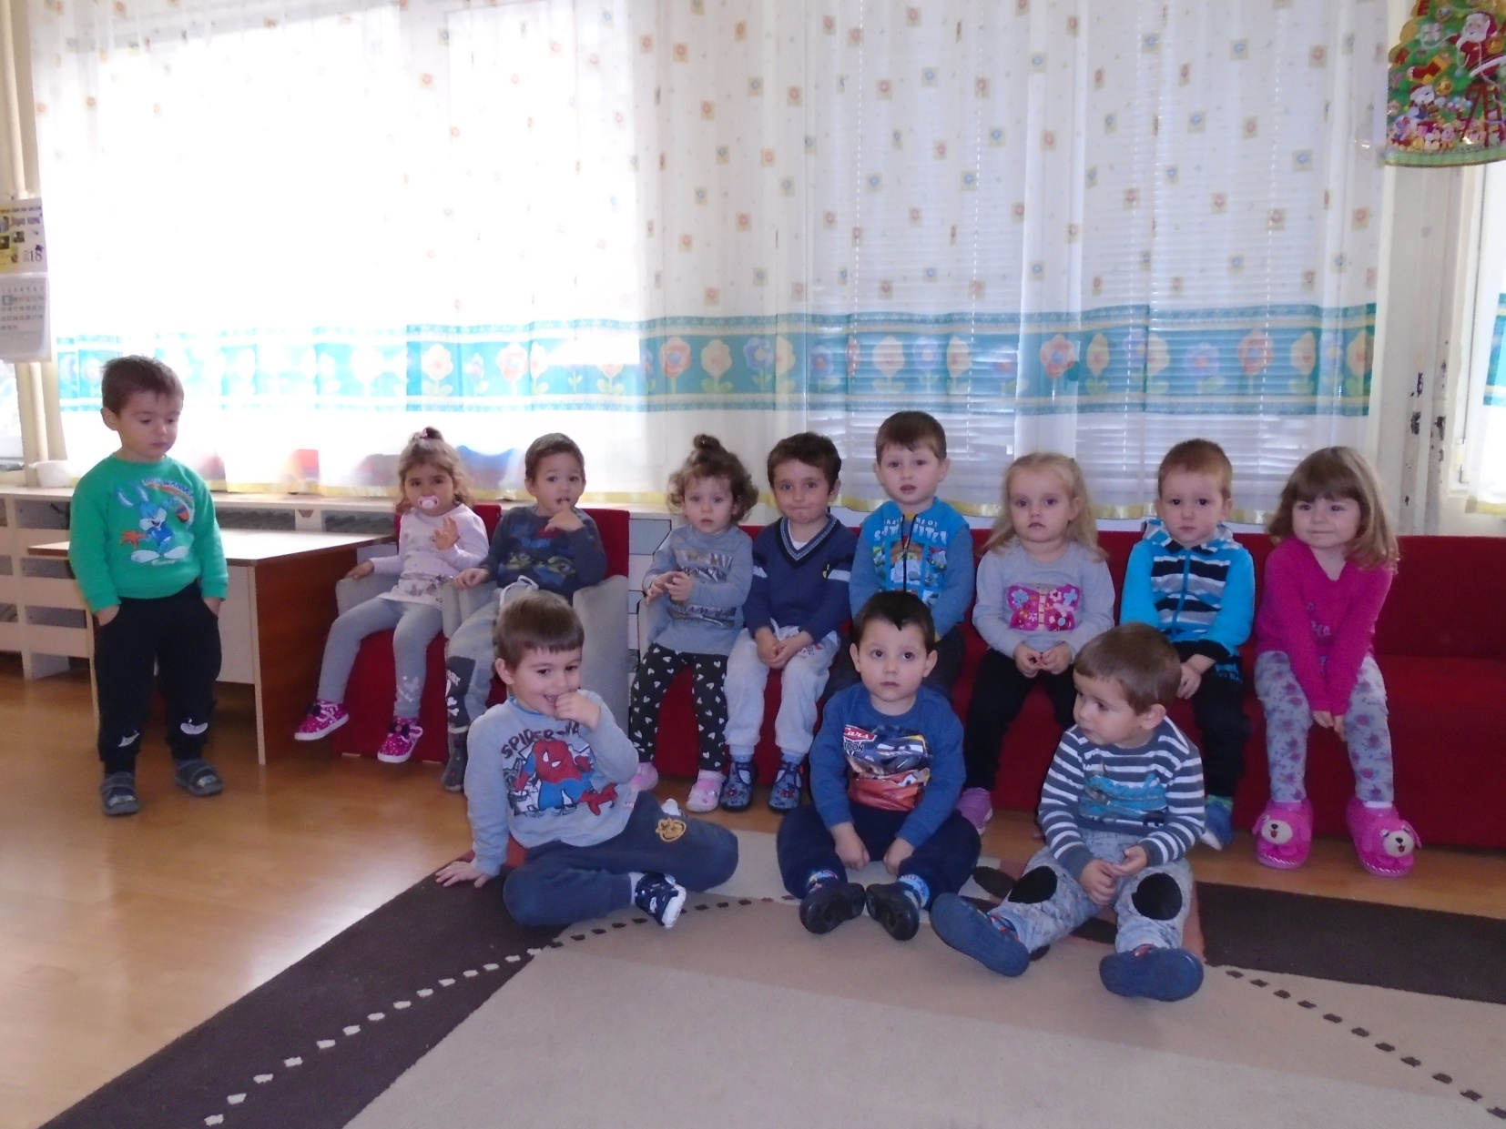
Ето ни и нас

Slide 4
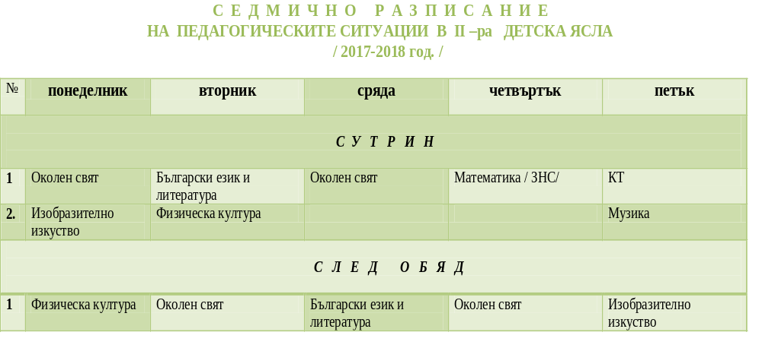

Slide 5
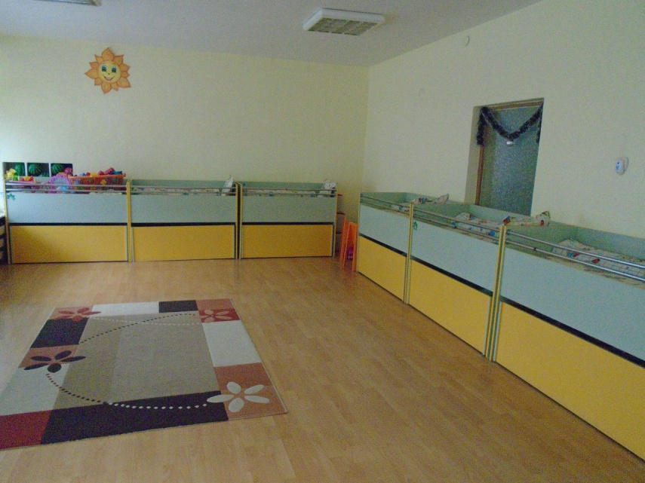
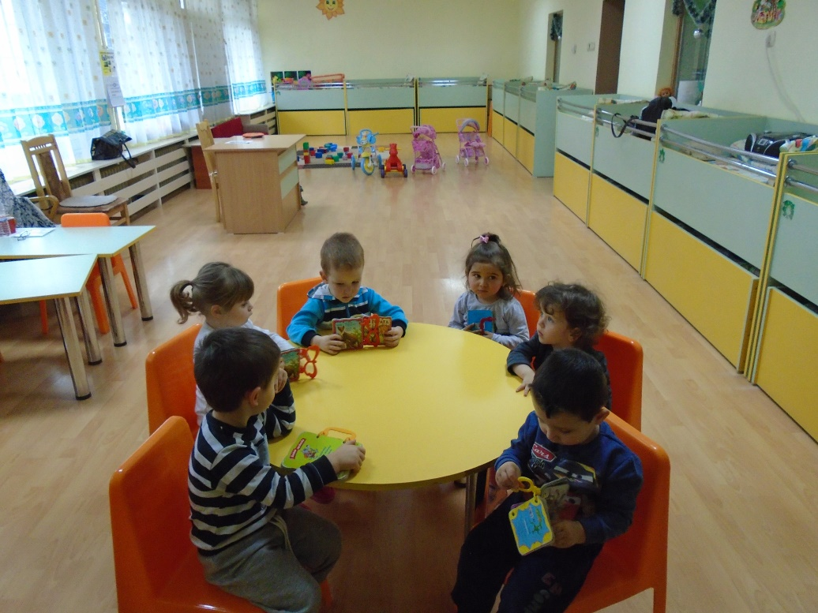
Това е нашата занималня

Slide 6
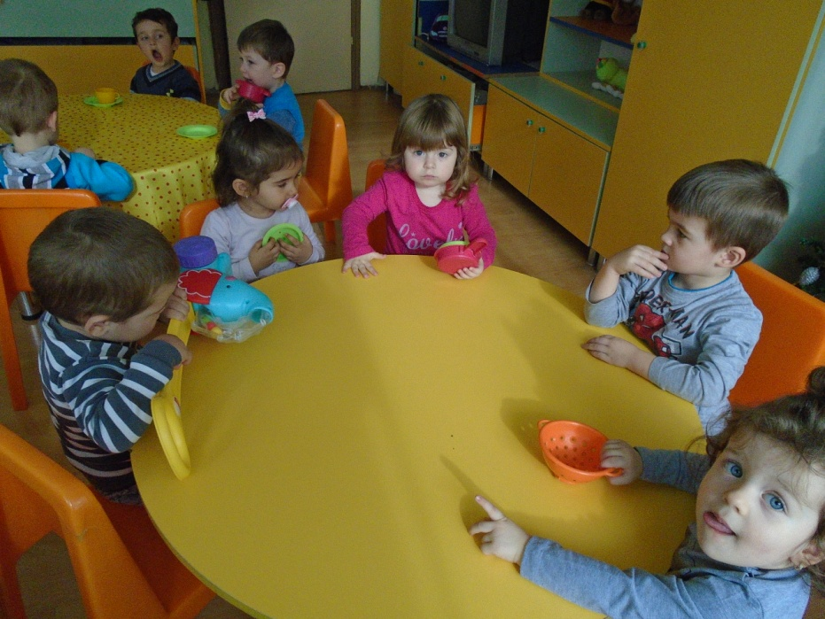
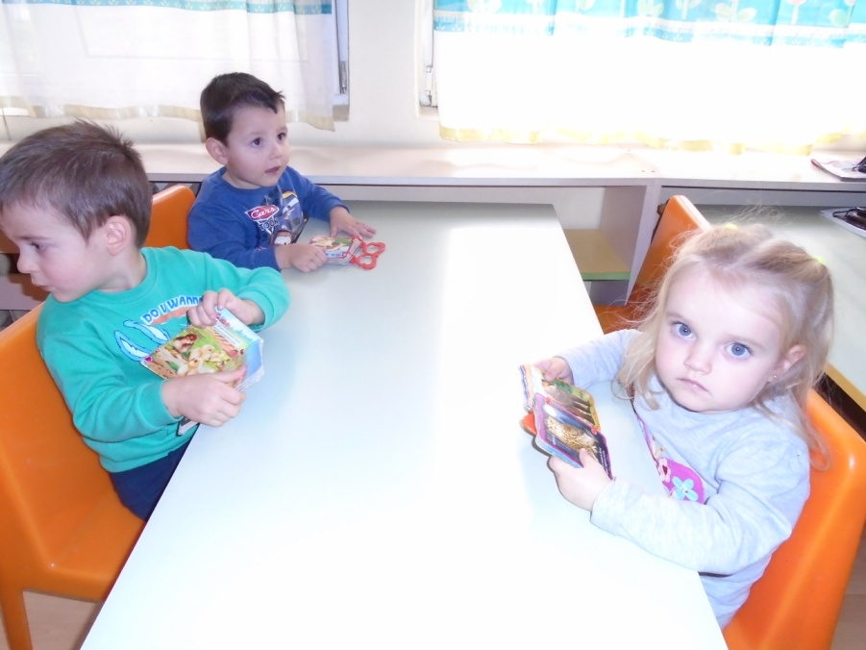
Заедно играем

Slide 7
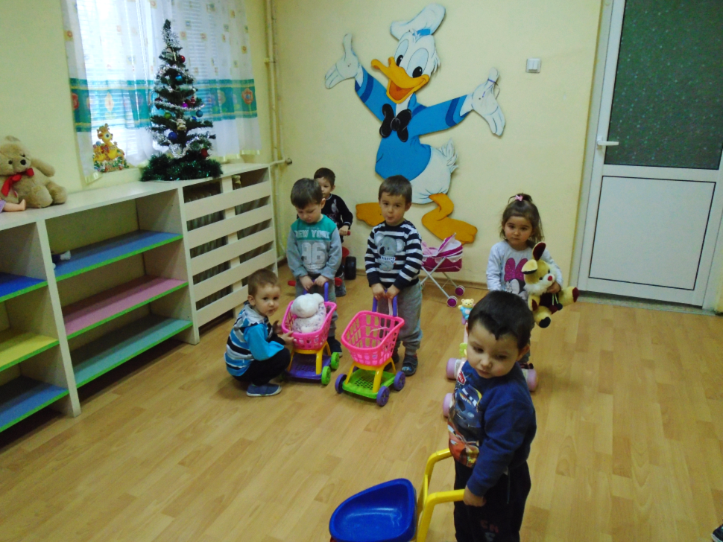
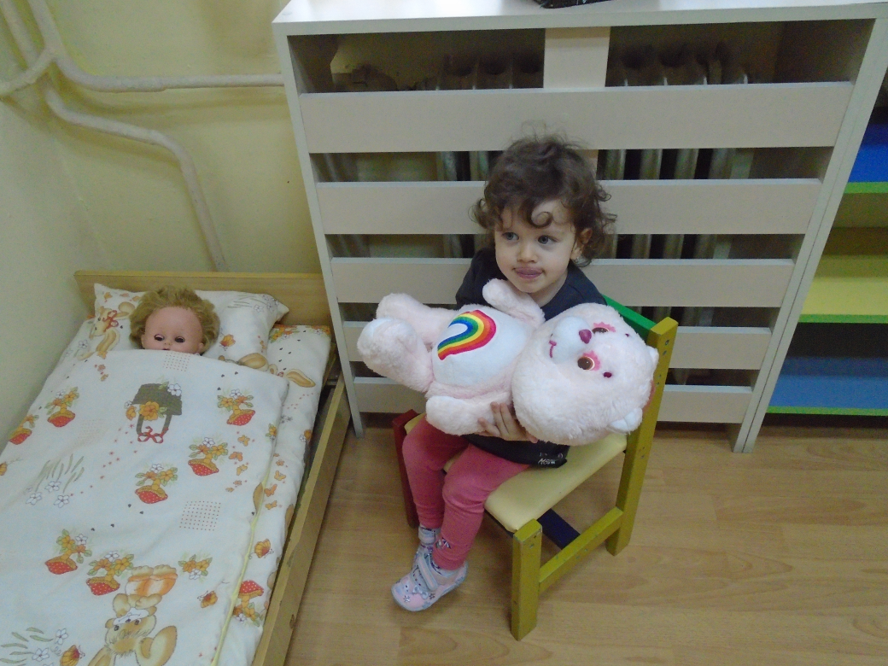

Slide 8
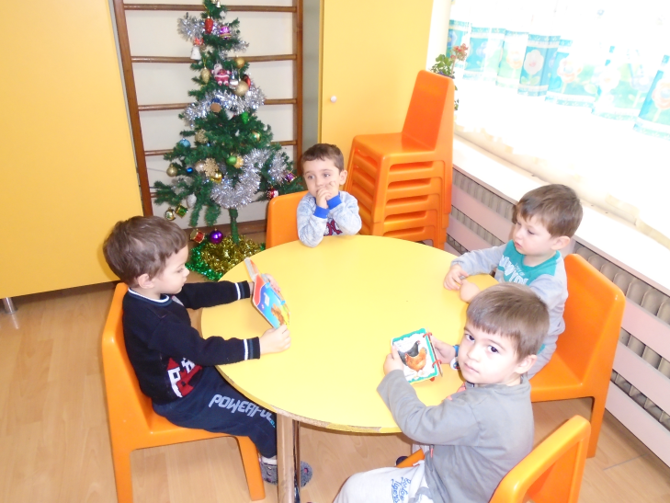
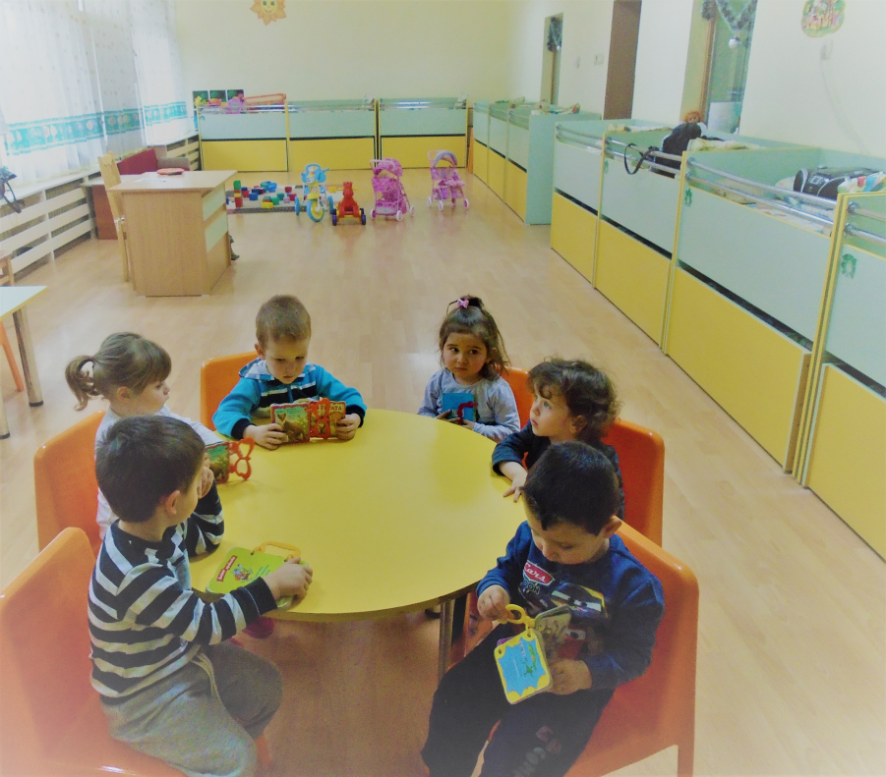
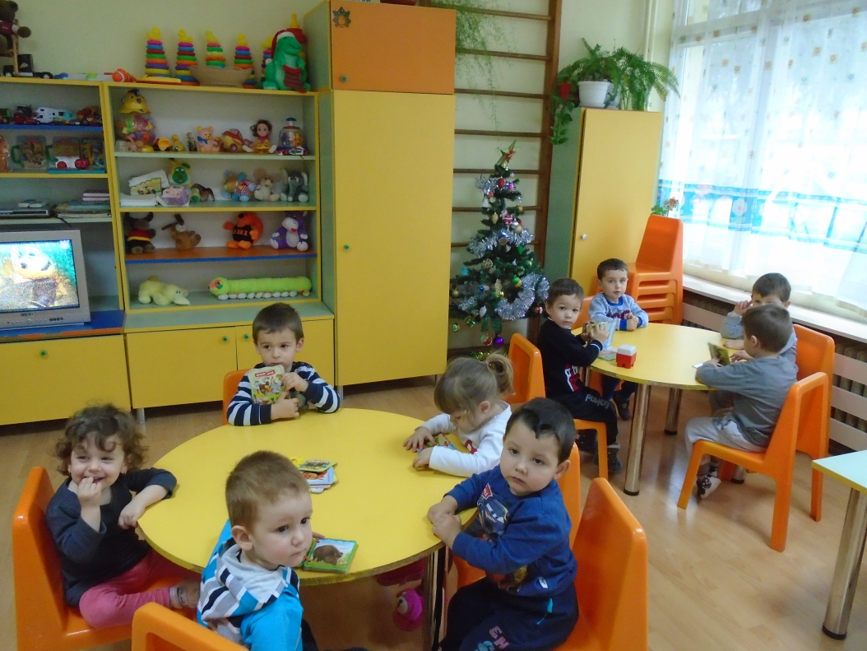

Slide 9
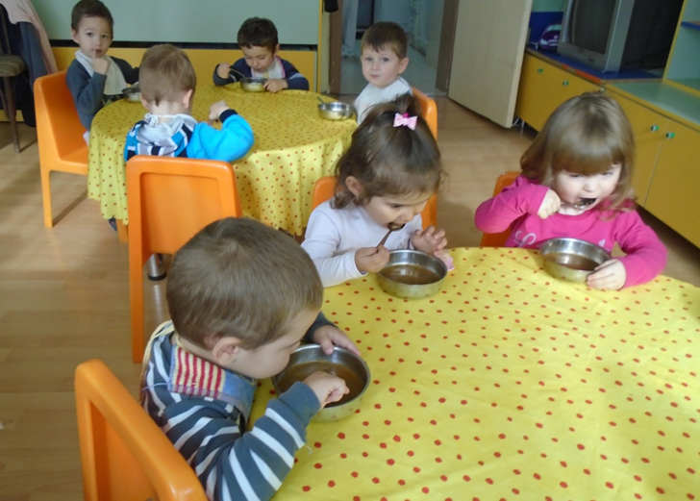


Slide 10
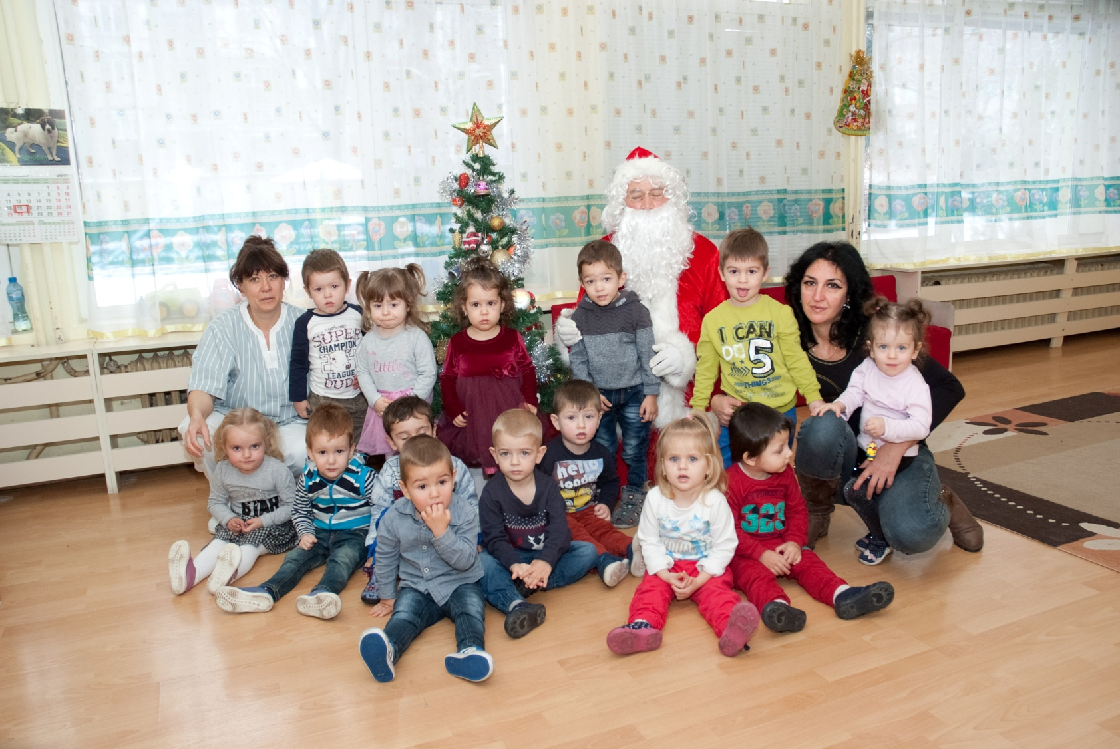

Slide 11
Ний сме слънчеви деца,
носим радост, красота!
Щастие в очичките ни грее,
весел смях край нас се лее!
Под дъгата ний живеем,
веселим се, песни пеем!

